Slide 1
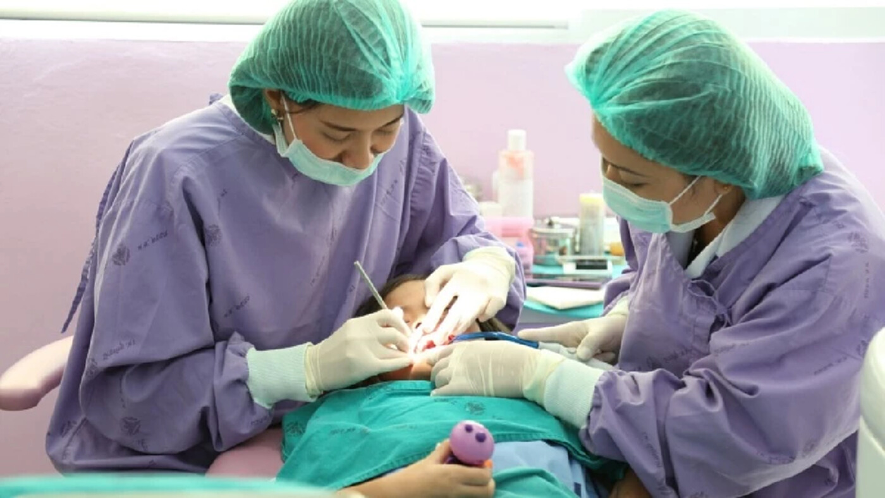


SERVICE DELIVERY
Service Plan สาขาสุขภาพช่องปาก
ONE PROVINCE ONE HOSPITAL

Slide 2
สถานการณ์สุขภาพช่องปาก เขตสุขภาพที่ 8
ในปี 2564-2566 ประชาชนได้รับบริการทันตกรรมขั้นพื้นฐานและเฉพาะทาง เพิ่มขึ้น จากการขยายการจัดบริการใน รพ.สต. แต่การบริการทันตกรรมเฉพาะทาง ยังมีอัตราการการได้รับบริการน้อย (ปี 2564 การให้บริการทันตกรรมเฉพาะทางต่อบริการทั้งหมด ร้อยละ 1.77 ในปี 2566 เพิ่มขึ้นเป็นร้อยละ 6.43 ) และในระดับเขตยังไม่มีศูนย์ความเชี่ยวชาญ (รอการประเมินศูนย์ความเชี่ยวชาญด้านการรักษามะเร็งช่องปาก) ประชาชนอายุ 40 ปีขึ้นไปที่มารับบริการ ได้รับการตรวจช่องปากและคัดกรองรอยโรคในช่องปาก ร้อยละ 17.41 ต่ำกว่าเกณฑ์เป้าหมายที่กำหนดร้อยละ 40 ปี 2567 มีการถ่ายโอนภารกิจ สอน.และ รพ.สต. ใน 4 จังหวัด (หนองบัวลำภู 83แห่ง / สกลนคร 149 แห่ง / นครพนม 15 แห่ง / เลย 31แห่ง) ทำให้มีผลกระทบต่อการดำเนินงานปฐมภูมิ ใน สอน.และ รพ.สต.

Slide 3
หน่วยงานหลัก:สำนักงานสาธารณสุขจังหวัดเขตสุขภาพที่ 8
หน่วยงานร่วม:โรงพยาบาล/สาธารณสุขอำเภอทุกแห่ง
แผนงาน การพัฒนาระบบบริการสุขภาพ (Service Plan)
โครงการ พัฒนาระบบบริการสุขภาพช่องปาก เขตสุขภาพที่ ๘ (Functional & Service Plan 2567-2569)
เป้าหมาย/ ตัวชี้วัด
เป้าหมาย 1. ประชาชน ทุกกลุ่มวัยเข้าถึงบริการสุขภาพช่องปากตามสิทธิประโยชน์อย่างเหมาะสม 2. ผู้ที่มีความจำเป็นการบริการแบบซับซ้อน ได้รับรักษา ฟื้นฟู ขั้นสูงหรือเฉพาะทาง
ตัวชี้วัด 1. ร้อยละการได้รับบริการพื้นฐาน ของแต่ละกลุ่มวัย (หญิงตั้งครรภ์ เด็ก 0-2 ปี เด็ก 3-5 ปี เด็ก 6-12 ปี ผู้มีอายุ 15-59 ปี ผู้สูงอายุ ผู้สูงอายุ ติดบ้าน ติดเตียง) 2. จำนวนครั้งบริการสุขภาพช่องปากต่อผู้ให้บริการทันตกรรม(ครั้งต่อคนต่อปี) เพิ่มขึ้น 3. เด็กปฐมวัย (3ปี) มีปัญหาฟันน้ำนมผุ ไม่เกินร้อยละ25 4. ร้อยละของเด็ก 12 ปี ฟันดีไม่มีผุ ร้อยละ 75 5. ร้อยละของผู้มีอายุ 40 ปีขึ้นไป ได้รับบริการใส่ฟันเทียมและรากเทียมเพื่อรองรับฟันเทียม
สถานการณ์/ข้อมูลพื้นฐาน
ในปี 2564-2566 ประชาชนได้รับบริการทันตกรรมขั้นพื้นฐานและเฉพาะทาง เพิ่มขึ้น จากการขยายการจัดบริการใน รพ.สต. แต่การบริการทันตกรรมเฉพาะทาง ยังมีอัตราการการได้รับบริการน้อย (ปี 2564 การให้บริการทันตกรรมเฉพาะทางต่อบริการทั้งหมด ร้อยละ 1.77 ในปี 2566 เพิ่มขึ้นเป็นร้อยละ 6.43 ) และในระดับเขตยังไม่มีศูนย์ความเชี่ยวชาญ (รอการประเมินศูนย์ความเชี่ยวชาญด้านทันตกรรมในผู้สูงอายุที่ยุ่งยากซับซ้อน) ประชาชนอายุ 40 ปีขึ้นไปที่มารับบริการ ได้รับการตรวจช่องปากและคัดกรองรอยโรคในช่องปาก ร้อยละ 17.41 ต่ำกว่าเกณฑ์เป้าหมายที่กำหนดร้อยละ 40 มีการถ่ายโอนภารกิจ สอน.และ รพ.สต. ใน 4 จังหวัด (หนองบัวลำภู 83แห่ง / สกลนคร 149 แห่ง / นครพนม 15 แห่ง / เลย 31แห่ง)
ในปี 2564-2566 ประชาชนได้รับบริการทันตกรรมขั้นพื้นฐานและเฉพาะทาง เพิ่มขึ้น จากการขยายการจัดบริการใน รพ.สต. แต่การบริการทันตกรรมเฉพาะทาง ยังมีอัตราการการได้รับบริการน้อย (ปี 2564 การให้บริการทันตกรรมเฉพาะทางต่อบริการทั้งหมด ร้อยละ 1.77 ในปี 2566 เพิ่มขึ้นเป็นร้อยละ 6.43 ) และในระดับเขตยังไม่มีศูนย์ความเชี่ยวชาญ (รอการประเมินศูนย์ความเชี่ยวชาญด้านรักษามะเร็งช่องปาก) ประชาชนอายุ 40 ปีขึ้นไปที่มารับบริการ ได้รับการตรวจช่องปากและคัดกรองรอยโรคในช่องปาก ร้อยละ 17.41 ต่ำกว่าเกณฑ์เป้าหมายที่กำหนดร้อยละ 40 ปี 2567 มีการถ่ายโอนภารกิจ สอน.และ รพ.สต. ใน 4 จังหวัด (หนองบัวลำภู 83แห่ง / สกลนคร 149 แห่ง / นครพนม 15 แห่ง / เลย 31แห่ง) ทำให้มีผลกระทบต่อการดำเนินงานปฐมภูมิ ใน สอน.และ รพ.สต.
ยุทธศาสตร์/
มาตการ
Strategy 1. สนับสนุนจัดบริการพื้นฐานและพัฒนาระบบเฝ้าระวัง สร้างเสริมการทำงานร่วมกับภาคีเครือข่าย | Strategy 2. เพิ่มการเข้าถึงบริการทันตกรรมพื้นฐานและเฉพาะทาง (เพิ่ม Productivity + Accessibility) | Strategy -. พัฒนาระบบบริการและสนับสนุนการจัดบริการให้มีคุณภาพได้มาตรฐาน | Strategy 4. พัฒนาศักยภาพบุคลากร
สร้างความร่วมมือกับ อบจ. เพื่อรองรับการถ่ายโอนฯ พัฒนาเครือข่ายภาคีที่สำคัญในชุมชนและ setting ต่างๆ เช่น เครือข่ายเด็กปฐมวัย 3ดี สพด.ต้นแบบ 4ดี /โรงเรียนเด็กไทยฟันดี/เครือข่ายวัยทำงานในสถานประกอบการและชมรมผู้สูงอายุ 2. ส่งเสริมการใช้ E – Learning เพื่อสร้าง HL | 1.ดำเนินนโยบายสัดส่วน ทพ.: ยูนิตฟัน:: ผู้ช่วยทะนตแพทย์ ( 1 : 1 :1) 2.เพิ่มเวลาการให้บริการ เช่น SMC นอกเวลาราชการ 3. เพิ่มจำนวนทันตแพทย์ และผู้ช่วยทันตแพทย์ให้เพียงพอ 4. พัฒนาศูนย์ฝึกอบรม ทพ.เฉพาะทาง/ผู้ช่วยทันตกรรมในเขต (จัดอบรมและจัดระบบ consul นำร่องการใช้ Tele dentistry) 5.พัฒนาศูนย์เชี่ยวขาญภายในเขตและระบบส่งต่อภายในจังหวัดและเขต | 1.ปรับปรุงโครงสร้างหน่วยบริการทันตกรรมให้มีความพร้อมและมีคุณภาพ 2.พัฒนาและประเมินหน่วยบริการตามแนวทางปฏิบัติเพื่อความปลอดภัยทางทันต กรรม ( Dental Safety Goal 2023 ) 3. ติดตาม กำกับการให้บริการสุขภาพช่องปาก ทั้งระดับปฐมภูมิ ทุติยภูมิ และตติยภูมิ 4.ส่งเสริมงานวิจัย นวัตกรรม เพื่อพัฒนาระบบบริการ | 1.พัฒนาทันตบุคลากร/ผู้ที่เกี่ยวข้อง ให้สามารถใช้ Health platform ประเมินคัดกรอง/เฝ้าระวังพฤติกรรมสุขภาพ ในแต่ละกลุ่มวัย 2.พัฒนาศักยภาพ Oral Health Data manager ระดับจังหวัดและระดับเขต 3.จัดอบรมทักษะการให้บริการทันตกรรมกับทันตบุคลากร 4. พัฒนาศักยภาพหมอครอบครัว ในการดูแลสุขภาพช่องปากผู้เปราะบางในชุมชนร่วมกับทีมสหวิชาชีพ 5. ส่งเสริมให้มีแหล่งฝึกอบรมสำหรับผู้ช่วยทันตกรรมในเขตสุขภาพ
กิจกรรมหลัก
ระดับความสำเร็จ
2567 | 2568 | 2569
-ร้อยละการได้รับบริการพื้นฐาน ของแต่ละกลุ่มวัย ได้ตามเกณฑ์ - มีการใช้ Health Platform เพิ่มขึ้นทุกกลุ่มวัย และมีต้นแบบการทำงานร่วมกับภาคีเครือข่าย -การตรวจสุขภาพช่องปากผู้สูงอายุ ที่ติดบ้านติดเตียง ร้อยละ 40 - หน่วยบริการผ่านการประเมิน TDCA ร้อยละ 70 -ศูนย์เชี่ยวชาญด้านการรักษามะเร็งช่องปาก (รพ.อุดรธานี) -บริการทันตกรรมฉพาะทางเพิ่มขึ้น 5-15% ตามระดับ รพ. - มีการพัฒนา Teledentistry และ คิวออนไลน์ จังหวัดละ 1 แห่ง | -ร้อยละการได้รับบริการพื้นฐาน ของแต่ละกลุ่มวัย ได้ตามเกณฑ์ มีการใช้ Health Platform เพิ่มขึ้นทุกกลุ่มวัย และมีต้นแบบการทำงานร่วมกับภาคีเครือข่าย เพิ่มขึ้น -การตรวจสุขภาพช่องปากผู้สูงอายุ ที่ติดบ้านติดเตียง ร้อยละ 45 - หน่วยบริการผ่านการประเมิน TDCA ร้อยละ 80 -บริการทันตกรรมฉพาะทางเพิ่มขึ้น 5-15% ตามระดับ รพ. -ร้อยละ 50 ของ PCC ที่มีระบบ Teledentistry | -ร้อยละการได้รับบริการพื้นฐาน ของแต่ละกลุ่มวัย ได้ตามเกณฑ์ - มีบทเรียนการทำงานบูรณาการร่วมกับภาคีเครือข่ายที่พร้อมขยายผล -การตรวจสุขภาพช่องปากผู้สูงอายุ ที่ติดบ้านติดเตียง ร้อยละ 50 - หน่วยบริการผ่านการประเมิน TDCA ร้อยละ 90 - ศูนย์เชี่ยวชาญด้านการรักษาทางทันตกรรมในผู้สูงอายุที่ยุ่งยากซับซ้อน (อุดรธานี, นครพนม) -บริการทันตกรรมฉพาะทางเพิ่มขึ้น 5-15% ตามระดับ รพ. - ร้อยละ 75 ของ PCC ที่มีระบบ Teledentistry

Slide 4
KPI
ร้อยละการได้รับบริการพื้นฐาน ของแต่ละกลุ่มวัย (หญิงตั้งครรภ์ เด็ก 0-2 ปี เด็ก 3-5 ปี เด็ก 6-12 ปี ผู้มีอายุ 15-59 ปี ผู้สูงอายุ ผู้สูงอายุ ติดบ้าน ติดเตียง)
อัตรา ผู้สูงอายุ ที่ติดบ้าน ติดเตียงได้รับการตรวจสุขภาพช่องปาก (ร้อยละ 40)
จำนวนครั้งบริการสุขภาพช่องปากต่อผู้ให้บริการทันตกรรม (1,840 รายต่อปีต่อผู้ให้บริการ)
จำนวนศูนย์ความเป็นเลิศทางการแพทย์ สาขาสุขภาพช่องปาก (2 แห่ง)
จำนวนหน่วยบริการปฐมภูมิ (PCU) และเครือข่ายหน่วยบริการปฐมภูมิ (NPCU) ผ่านมาตรฐานการงานสุขภาพช่องปาก (ขั้นพื้นฐานร้อยละ 25 ,ขั้นคุณภาพ จังหวัดละ 1 แห่ง)
ร้อยละของประชาชนอายุ 40 ปีขึ้นไปที่มารับบริการ ได้รับการตรวจช่องปากและคัดกรองรอยโรคในช่องปาก
กลุ่มอายุ 40 ปีขึ้นไปได้รับบริการใส่ฟันเทียมพระราชทานและรากเทียม (ไตรมาสที่ 2 จำนวน 1,500 ราย ไตรมาสที่ 4 จำนวน 3,215 ราย)

Slide 5

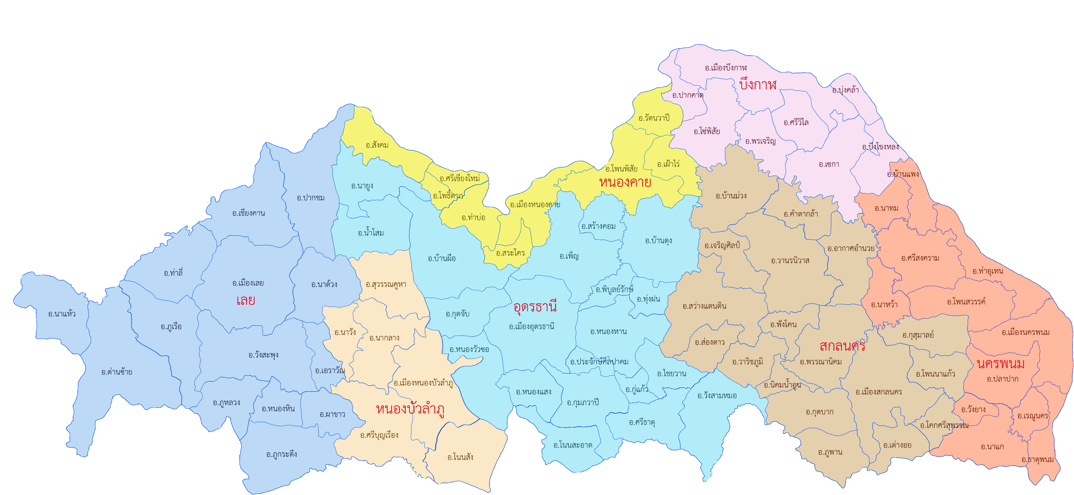





แผนพัฒนา Service Plan ปี 2567-2569 สาขาสุขภาพช่องปาก
Service | โรงพยาบาล
- O1 โรงพยาบาลทันตกรรม | รพ.จังหวัดทุกแห่ง
- O2 บริการทันตกรรมเฉพาะทาง ในผู้ป่วยทันตกรรม | มีบริการครบทุกแห่งในเขตสุขภาพที่ 8
- O3 บริการส่งเสริมป้องกันสุขภาพช่องปาก รายกลุ่มวัย | มีบริการครบทุกแห่งในเขตสุขภาพที่ 8
- O4 ตรวจสุขภาพช่องปาก ในกลุ่มผู้สูงอายุ ที่ติดบ้าน ติดเตียง | มีบริการครบทุกแห่งในเขตสุขภาพที่ 8
ห้วยเกิ้ง
รพ. ระดับ P+
รพ. ระดับ P
รพ. ระดับ A+
รพ. ระดับ A
Service Plan เขตสุขภาพที่ 8
รพ. ระดับ P
รพ. ระดับ A+
รพ. ระดับ A
รพ. ระดับ S+
รพ. ระดับ S
รพ. ระดับ P+
รพ. ระดับ S+
รพ. ระดับ S

Slide 6
แผนพัฒนา Service Plan ปี 2567-2569 สาขาสุขภาพช่องปาก
โรงพยาบาลทันตกรรม
รพ. อุดรธานี 2567
รพ. นครพนม 2568 รพ. หนองบัวลำภู 2568
รพ. หนองคาย 2569
รพ. สกลนคร 2570
รพ. บึงกาฬ 2572
ห้วยเกิ้ง
Service Plan เขตสุขภาพที่ 8

Slide 7
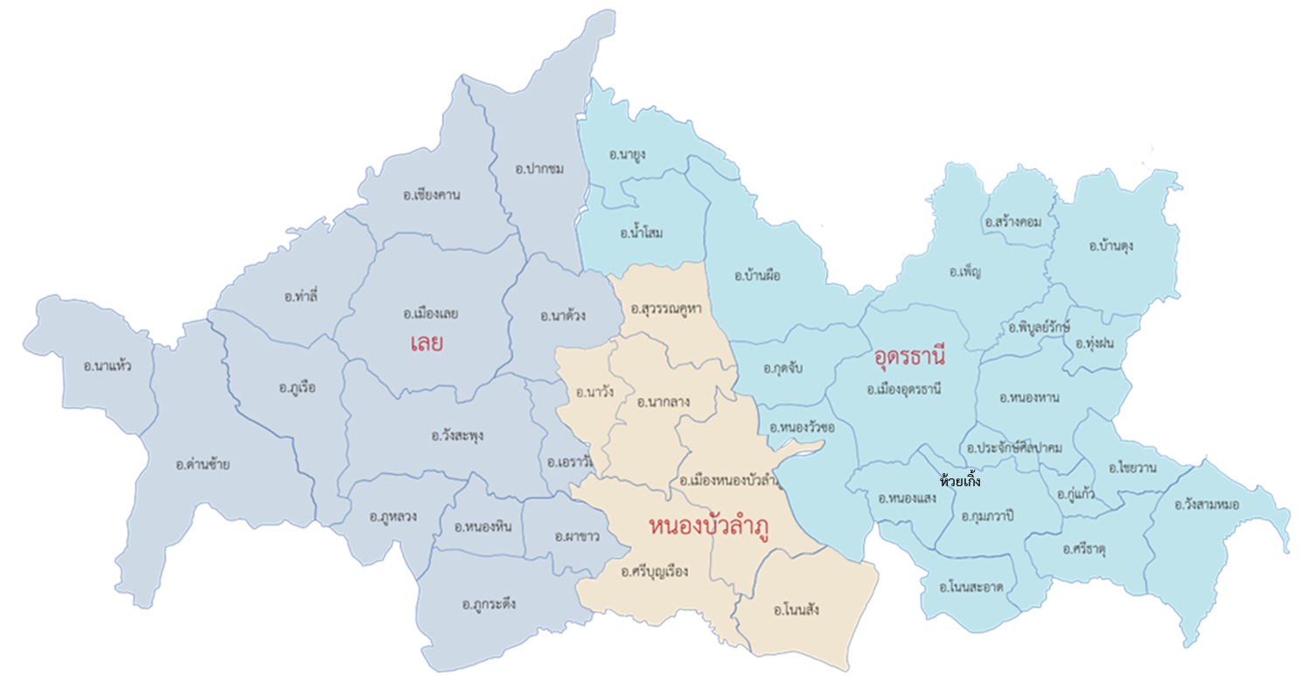
แผนพัฒนา Service Plan ปี 2567-2569 สาขาสุขภาพช่องปาก
บริการทันตกรรมเฉพาะทาง เพิ่มศักยภาพ ลดระยะเวลารอคอย
กลุ่มจังหวัด อุดรธานี เลย หนองบัวลำภู
service | ความต้องการทันตแพทย์เฉพาะทาง
รพ.อุดรธานี ระดับ P+ -บริการ major surgery ที่ยาก orthognatic surgey, CA, cleft มีภาวะsevere medical complications -บริการ GA เด็กโรคทางระบบ -บริการmaxillofacialprosthesis | 14 คน Perio 1 Prosth 1 Endo 1 Restor 1 super GP 1 0ral Med 1 Ortho 2 Pedo 2 Geriatric 2 Occulsion 1 ทันตสาธารณสุข 1
รพ.กุมภวาปี ระดับ A+ บริการ minor sugery ที่ยาก ฟันคุดที่ยาก major surgery ทั่วไป เช่น trauma, benign tumor มีภาวะ mild to moderate medical complications บริการ GA sedatio ในเด็ก บริการ oral rehab บริการ implant | 10 คน endo-oper 2 Prosth 1 จบปี2567 Pedo 1 Endo 1 จบปี2568 Perio 2 super GP 1 จบปี2569 Maxillo 1 (ขอทุน 2567) Geriatric 1 (ขอทุน 2568)
service | ความต้องการทันตแพทย์เฉพาะทาง
รพ. หนองบัวลำภู ระดับ P -บริการ major surgery ที่ยาก orthognatic surgey, CA, cleft มีภาวะsevere medical complications -บริการ GA เด็กโรคทางระบบ -บริการmaxillofacialprosthesis | 6 คน Maxillo 1 รักษารากฟัน 1 ทันตกรรมประดิษฐ์ 1 จัดฟัน 1 ทันตกรรมเด็ก 1 รักษาโรคเหงือกปริทันต์ 1
รพ. ระดับ A+
รพ. ระดับ A
Service Plan เขตสุขภาพที่ 8
รพ. ระดับ P
รพ. ระดับ A+
รพ. ระดับ A
รพ. ระดับ S+
รพ. ระดับ S
รพ. ระดับ P+
รพ. ระดับ P
รพ. ระดับ S+
รพ. ระดับ S
รพ. ระดับ P+

Slide 8
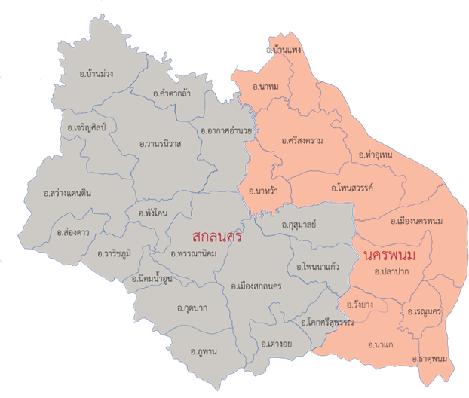
แผนพัฒนา Service Plan ปี 2567-2569 สาขาสุขภาพช่องปาก
บริการทันตกรรมเฉพาะทาง เพิ่มศักยภาพ ลดระยะเวลารอคอย
service | ความต้องการทันตแพทย์เฉพาะทาง
รพ. สกลนคร ระดับ P+ -บริการ major surgery ที่ยาก orthognatic surgey, CA, cleft มีภาวะsevere medical complications -บริการ GA เด็กโรคทางระบบ -บริการmaxillofacialprosthesis | 5 คน Maxilofacial3 Endodone2
รพ.วานรนิวาส ระดับ A+ บริการ minor sugery ที่ยาก ฟันคุดที่ยาก major surgery ทั่วไป เช่น trauma, benign tumor มีภาวะ mild to moderate medical complications บริการ GA sedatio ในเด็ก บริการ oral rehab บริการ implant | 7 คน ทันตกรรมสูงอายุ 1 maxillo 1 ขอทุน 2567 ปริทันตวิทยา 1 ทันตกรรมเด็ก 1 Super GP 1 ขอทุน 2568 1 super GP 1 Endodontic1 ขอทุน 2569
กลุ่มจังหวัด สกลนคร นครพนม
service | ความต้องการทันตแพทย์เฉพาะทาง
รพ. นครพนม ระดับ P -บริการ major surgery ที่ยาก orthognatic surgey, CA, cleft มีภาวะsevere medical complications -บริการ GA เด็กโรคทางระบบ -บริการmaxillofacialprosthesis | 11 คน 0ral Med 1 Geriatric 1 Endo 2 ทันตกรรมเด็ก 2 จัดฟัน 1 Maxillo 2 Perio 1 SuperGP 1
รพ. ระดับ A+
รพ. ระดับ A
Service Plan เขตสุขภาพที่ 8
รพ. ระดับ P
รพ. ระดับ A+
รพ. ระดับ A
รพ. ระดับ S+
รพ. ระดับ S
รพ. ระดับ P+
รพ. ระดับ P
รพ. ระดับ S+
รพ. ระดับ S
รพ. ระดับ P+

Slide 9
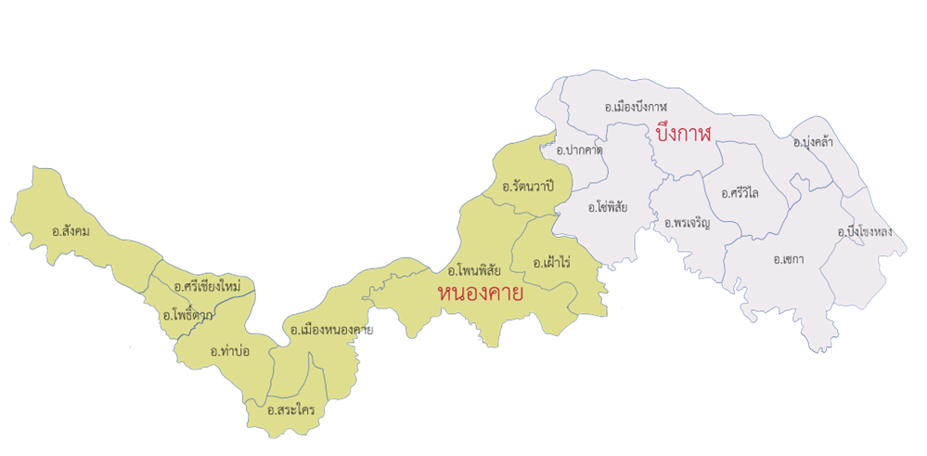

แผนพัฒนา Service Plan ปี 2567-2569 สาขาสุขภาพช่องปาก
บริการทันตกรรมเฉพาะทาง เพิ่มศักยภาพ ลดระยะเวลารอคอย
service | ความต้องการทันตแพทย์เฉพาะทาง
รพ. หนองคาย ระดับ P -บริการ major surgery ที่ยาก orthognatic surgey, CA, cleft มีภาวะsevere medical complications -บริการ GA เด็กโรคทางระบบ -บริการmaxillofacialprosthesis | 4 คน แม็กซิลโลเฟเชียล 1 (ขอทุนปี 2567) ทันตกรรมประดิษฐ์ 1 (ขอทุนปี 2567) เอ็นโดดอนติกส์ 1 (ขอทุนปี 2568) วินิจฉัยช่องปาก 1 (ขอทุนปี 2569)
รพร. ท่าบ่อ A+ บริการ minor sugery ที่ยาก ฟันคุดที่ยาก major surgery ทั่วไป เช่น trauma, benign tumor มีภาวะ mild to moderate medical complications บริการ GA sedatio ในเด็ก บริการ oral rehab บริการ implant | 7 คน Maxillo facial surgery 2 (ขอเพิ่มปี2567=1,ปี2568=1) Operative 1 (ขอเพิ่มปี2568) periodontic 1 (ขอเพิ่มปี2569) Endodontic 1 (ขอเพิ่มปี2570) Prosthodontic 1 (ขอเพิ่มปี2570) oral medicine 1 (ขอเพิ่มปี2570)
กลุ่มจังหวัด หนองคาย บึงกาฬ
รพ. ระดับ A+
รพ. ระดับ A
Service Plan เขตสุขภาพที่ 8
รพ. ระดับ P
รพ. ระดับ A+
รพ. ระดับ A
รพ. ระดับ S+
รพ. ระดับ S
รพ. ระดับ P+
รพ. ระดับ P
รพ. ระดับ S+
รพ. ระดับ S
รพ. ระดับ P+

Slide 10
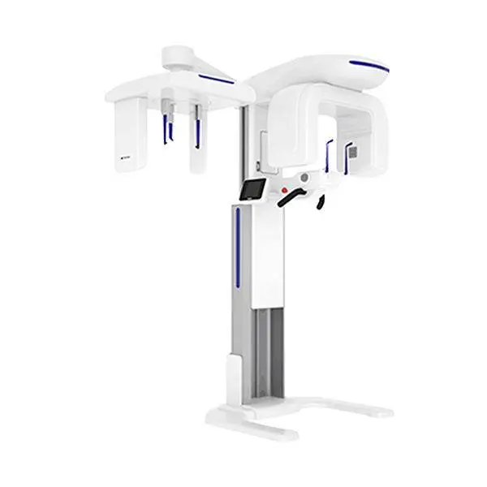
แผนพัฒนา Service Plan ปี 2567-2569 สาขาสุขภาพช่องปาก
แผนจัดตั้งเครื่อง CBCT
มีแล้ว รพ. หนองคาย รพ. สกลนคร รพ.วังสะพุง เลย รพ.นครพนม
ยังไม่มี รพ. อุดรธานี รพ. หนองบัวลำภู (กำลังจัดซื้อ) รพ. บึงกาฬ
ห้วยเกิ้ง
Service Plan เขตสุขภาพที่ 8

Slide 11
สิ่งที่ต้องการให้เขตสนับสนุน
งบลงทุนสำหรับการซื้อ CBCT ในจังหวัดที่ยังไม่มี (อุดรธานี , บึงกาฬ)
งบประมาณในการจัดอบรมในงานปฐมภูมิ สำหรับทันตแพทย์ และทันตาภิบาลในการดูแลผู้ป่วยเปราะบางในชุมชน ร่วมกับสหวิชาชีพ ตามแผนความต้องการ ..\..\2566\อบรม ทันต ปฐมภูมิ\ความต้องการฝึกอบรมหลักสูตรปฐมภูมิ.xlsx

Slide 12

Thank you
ประชาชนสุขภาพดี เจ้าหน้าที่มีความสุข ระบบสุขภาพยั่งยืน
Service Plan เขตสุขภาพที่ 8

